Slide 1
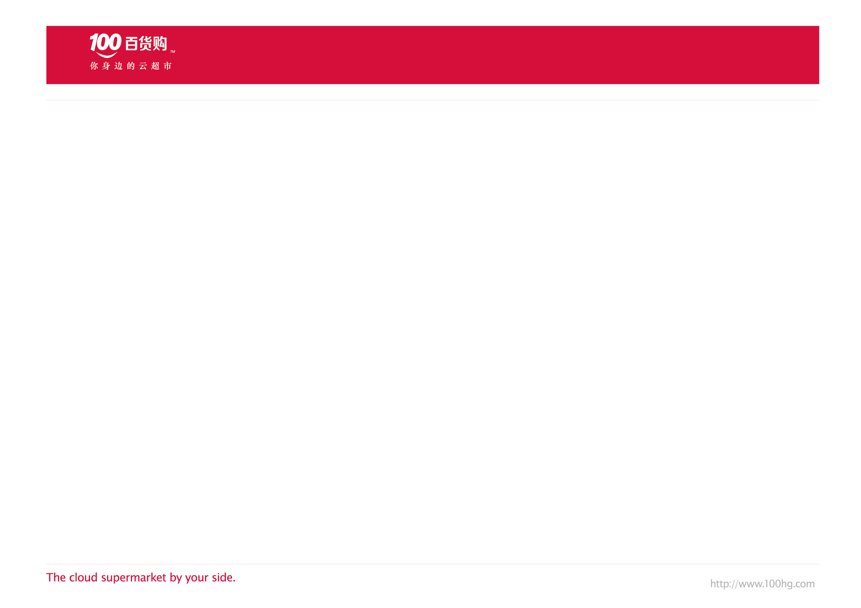


黄柏华
huangbaihua@100hg.com
2014-05-22
百货购OFBiz(13.07)实践
Notes:
1

Slide 2

百货购简介及为什么要使用OFBiz
1
2
整合实践思路
3
OFBiz部分核心实体
4
OFBiz部分核心业务
5
OFBiz API
6
项目难点
7
TODO
Notes:
2

Slide 3

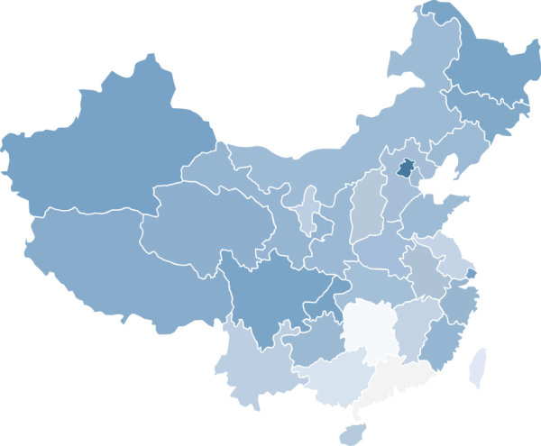

百货购模式展示
供应商1
供应商2
供应商3
供应商4
供应商....
百货购
云端产品库
终端
消费者
终端
消费者
终端
消费者
终端
消费者
终端
消费者
终端
消费者
终端
消费者
终端
消费者
终端
消费者
终端
消费者
终端
消费者
终端
消费者
终端
消费者

Slide 4
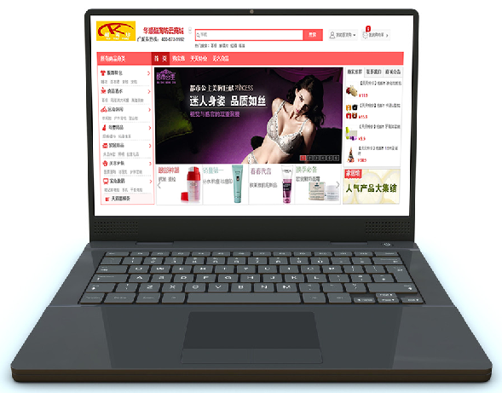
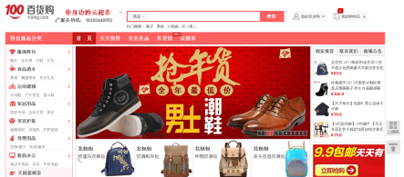
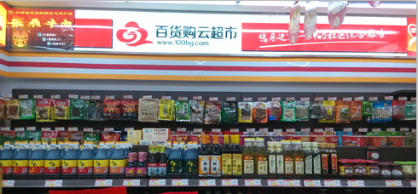
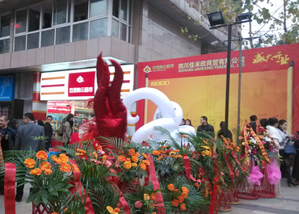
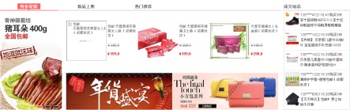
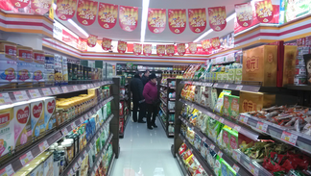
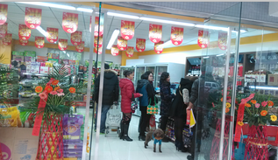
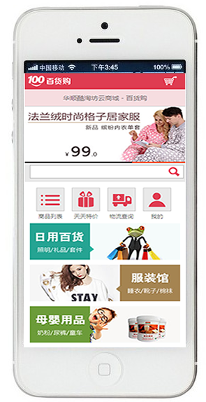

多维立体服务终端
+

Slide 5
百货购架构简图
供货商
运营人员
管理员
PC版WEB 手机版WEB
移动终端APP
内部应用服务
第三方合作应用
OFBiz后台业务系统
API服务管理平台
API能力提供平台
用户中心
主站
社区
购物车
订单
搜索
MongoDB/Redis
PostgreSQL 9
Notes:
5

Slide 6
为什么要使用OFBiz
支持电商全业务，易于扩展自有业务
通用数据库设计，易于扩展表结构
强大的后台功能实现，提供业务运营支撑
代码质量高，可读性好。易于重构
Apache顶级项目，开源社区的强力支持
业务专家级工程师的实现，少走弯路
最后一点，它基于Java :)
Notes:
6

Slide 7
整合思路
充分利用OFBiz后台及默认实现的电商前台熟悉电商主业务
必须要熟悉的：产品目录，简单产品的发布，虚拟产品的发布，虚拟产品特征及变形，购物车，邮费设置，价格规则设置，促销规则设置，订单确认，货运分组，内容管理，会员团体管理
熟悉OFBiz主业务
熟悉项目结构，熟悉OFBiz MVC自有框架的一些技术
订单处理：OrderServices 购物车处理：ShoppingCartEvents
研读OFBiz核心业务代码
价格计算：PriceServices 运费计算：ShipmentServices
促销：ProductPromoWorker
代理商加盟模式 利润分配 线下实体店O2O初步整合
自有业务扩展
单店多站点模式 运费计算模型扩展 自有价格体系M价/V价扩展
全新实现的百货购电商前台
前后台分离
功能扩展，本地优化的后台业务系统
Notes:
7

Slide 8
OFBiz产品
分类
供货商
产品
ProductCategory
SuppplierProduct
Product
ProductCategoryMember
特征及变形
内容
价格
ProductFeature
ProductPriceType
ProductContentType
ProductFeatureAppl
ProductContent
ProductPrice
Notes:
8

Slide 9
OFBiz订单
调整
状态
OrderAdjustmentType
OrderStatus
OrderAdjustment
订单
OrderHeader
货运分组
OrderItemShipGroup
支付
OrderItem
PaymentMethodType
OrderItemShipGroupAssoc
OrderPaymentPreferene
OrderItemShipGroupInvRes
Notes:
9

Slide 10
OFBiz 库存和物流
仓库/零售店
库存
物流运输状态
FacilityType
InventoryItem
ShipmentStatus
Facility
InventoryItemDetail
客户收货
ShipmentReceipt
订单
物流运输
OrderHeader
包装
Shipment
ShipmentPackage
OrderShipment
ShipmentPackageContent
Notes:
10

Slide 11
OFBiz 退换货
状态
退款调整
ReturnStatus
OrderAdjustmentType
退货申请
OrderAdjustment
ReturnHeader
退货项
ReturnType
ReturnItem
Notes:
11

Slide 12
OFBiz 状态集
订单状态
状态
OFBiz的业务状态通过
该三种实体进行管理
StatusType 定义了状态的类型
StatusItem 定义了状态的枚举值
StatusValidChange 定义了各种状态间的有效转换
StatusType
物流运输状态
StatusItem
订单状态
StatusValidChange
退换货状态
其它状态
Notes:
12

Slide 13
OFBiz部分核心业务
价格规则 满足 指定条件 即进行指定的操作
价格规则：有时效性，通过fromDate和 thruDate控制
价格条件：输入类型(比如产品分类，产品目录，会员，角色类型等)；条件类型(是，大于，小于，大于等于等)，条件值
价格操作：操作类型(比如标价的百分比，缺省价格百分比)，操作金额
百货购应用：V商城价格规则
凡是会员类型为V城主的用户
产品价格为产品进货价的1.05
价格规则
ProductPriceRule
-roleName
-fromDate
-thruDate
ProductPriceCond
-inputParamEnumId
-operatorEnumId
-condValue
ProductPriceAction
-productPriceActionType
-amount
Notes:
13

Slide 14
OFBiz部分核心业务
产品促销 满足 指定条件 即进行指定的操作
促销条件：输入类型(比如购物车小计，会员，角色类型等)；条件类型(是，大于，小于，大于等于等)，条件值
促销操作：操作类型(比如购物有礼，订单百分比折扣，运费打折，订单价格去掉零头)，操作金额
百货购应用：凡是为A供货商的产品购物满38元，免除运费，即包邮
产品促销
ProductPromoRule
-roleName
ProductPromoCond
-inputParamEnumId
-operatorEnumId
-condValue
ProductPromoAction
-productPromoActionEnumId
-orderAdjustmentTypeId
-amount
Notes:
14

Slide 15
OFBiz部分核心业务
订单处理
1
商品验证
1 主要是验证产品是否是可销售的成品，是否已经开始销售，是否已经终止销售，是否有价格异常，是否有可用库存等
2 主要是指对创建订单的用户，根据系统规则，判定是否是恶意下单，挤占产品库存的行为
3主要是根据用户的成交价格进行产品的价格计算
4 主要是指促销优惠带来的影响订单总价格的费用计算
5 主要是根据不同的供货商，来进行货运分组并计算对应的运费
6 生成一笔交易订单
7 预留产品库存
2
订单稽查
3
订单总价计算
4
订单调整计算
5
产品货运分组及运费计算
6
生成订单
7
预留库存
Notes:
15

Slide 16
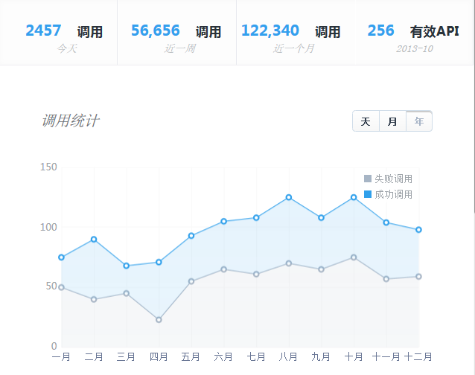
OFBiz API
服务管理平台
服务入口
应用鉴权
应用管理
服务监控
路由转发
文档管理
服务隔离
报表统计
流量及频率控制
API提供
类目API
产品API
产品API
物流API
交易API
内容API
购物车API
通知API
Notes:
16

Slide 17
OFBiz 项目难点
单点登录/会话管理
public class RedisSessionIdManager extends AbstractSessionIdManager {
public boolean idInUse(String id) {
}
public void addSession(HttpSession session) {
}
public void removeSession(HttpSession session) {
}
public void renewSessionId(String oldClusterId, String oldNodeId, HttpServletRequest request) {
}
}
WebAppContext webapp = new WebAppContext();
RedisSessionManager sessionManager = new RedisSessionManager();
SessionCookieConfig sConfig = sessionManager.getSessionCookieConfig();
sConfig.setDomain(".100hg.com");
sConfig.setPath("/");
sessionManager.setSessionCookie("BHG_SESSION");
sessionManager.setHttpOnly(true);
RedisSessionIdManager idMgr = new RedisSessionIdManager(server);
sessionManager.setSessionIdManager(idMgr);
SessionHandler sessionHandler = new SessionHandler();
sessionHandler.setSessionManager(sessionManager);
webapp.setSessionHandler(sessionHandler);
public class RedisSessionManager extends AbstractSessionManager {
protected void addSession(AbstractSession session) {
}
public AbstractSession getSession(String idInCluster) {
}
protected AbstractSession newSession(HttpServletRequest request) {
}
protected boolean removeSession(String idInCluster) {
}
}
Notes:
17

Slide 18
OFBiz 项目难点
项目集成调试
<VirtualHost *:80>
ServerAdmin service@100hg.com
ServerName cart.100hg.com
ProxyRequests Off
<Proxy *>
Order deny,allow
Allow from all
</Proxy>
ProxyPass / http://127.0.0.1:8881/
ProxyPassReverse / http://127.0.0.1:8881/
</VirtualHost>
Server server = new Server(port);
WebAppContext webapp = new WebAppContext();
webapp.setExtraClasspath(extraClassPath);
webapp.setInitParameter("redis-host", "192.168.1.35");
webapp.setInitParameter("redis-port", "6379");
webapp.setInitParameter("redis-timeout", "20000");
webapp.setInitParameter("session-expiration", "1800");
webapp.setContextPath("/");
webapp.setParentLoaderPriority(true);
webapp.setResourceBase(webappBase);
RedisSessionManager sessionManager = new RedisSessionManager();
SessionCookieConfig sConfig = sessionManager.getSessionCookieConfig();
sConfig.setDomain(".100hg.com");
sConfig.setPath("/");
sessionManager.setSessionCookie("BHG_SESSION");
sessionManager.setHttpOnly(true);
RedisSessionIdManager idMgr = new RedisSessionIdManager(server);
sessionManager.setSessionIdManager(idMgr);
SessionHandler sessionHandler = new SessionHandler();
sessionHandler.setSessionManager(sessionManager);
webapp.setSessionHandler(sessionHandler);
server.setHandler(webapp);
server.start();
Apache反向代理
order.100hg.com
cart.100hg.com
i.100hg.com
m.100hg.com
passport.100hg.com
Notes:
18

Slide 19
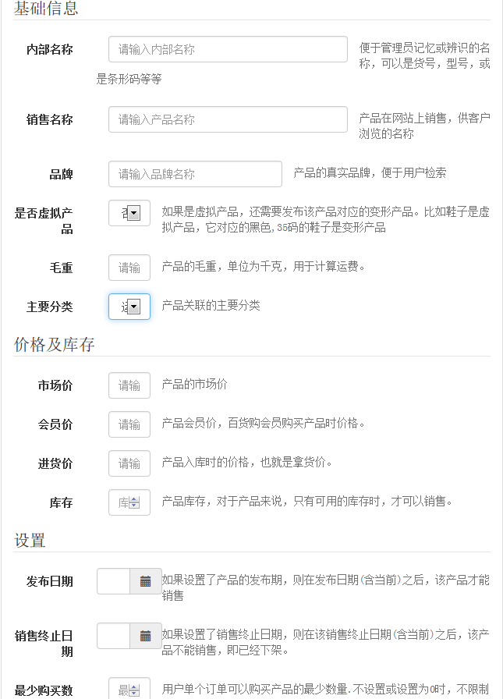
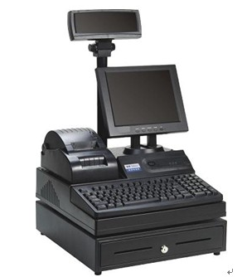

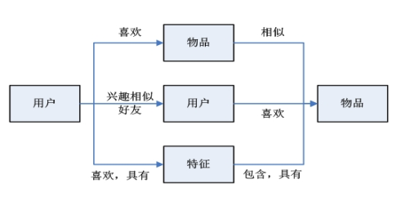
百货购接下来做什么？
更加友好的供应商系统
OFBiz后台本地化优化/功能拓展
实体店POS系统，打通OFBiz库存同步，价格同步，促销同步，
活动促销，
广告终端广告显示
会计财务对接
本地生活化服务
个性化推荐系统
Notes:
19

Slide 20
黄柏华
huangbaihua@100hg.com
2014-05-22
Thank You!
Notes:
20

